Slide 1





TRƯỜNG TH QUANG TRUNG
Toán
Giáo viên: Vũ Thị Thòa

Slide 2
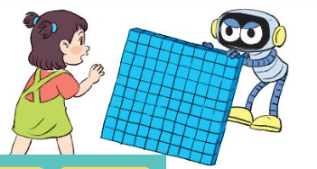
Bạn Rô – bốt xếp rất nhiều khối lập phương tạo thành một bức tường. Bức tường lớn đến nỗi sắp đổ sập rồi. Chúng ta hãy tìm số khối lập phương nhỏ trên bức tường này nhé!

Slide 3
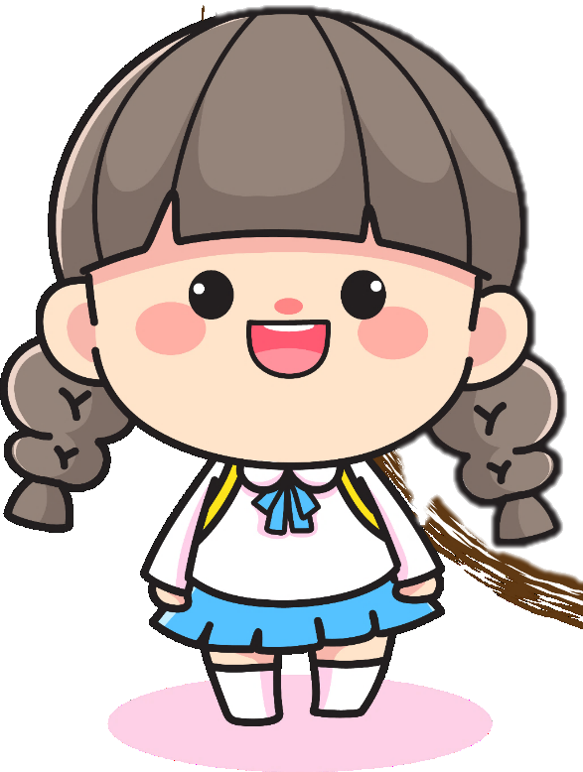
Số 100 000
a)
10 000
10 000
10 000
10 000
10 000
10 000
10 000
10 000
10 000
10 000
100 000
Đọc là: Một trăm nghìn
Số liền sau của số 99 999 là số nào?

Slide 4


Slide 5




Chọn số thích hợp với cách đọc:
1

Slide 6



Trời bất ngờ đổ cơn mưa, những chú vịt cần tìm chỗ trú dưới những chiếc lá. Em hãy giúp các chú vịt này chạy để trú mưa nhé!

Slide 8
a) Số liền trước của số 13 450 là số nào?
b) Số liền sau của số 90 000 là số nào?
c) Số liền trước của số 10 001 là số nào?
d) Số liền sau của số 99 999 là số nào?
2

Slide 9

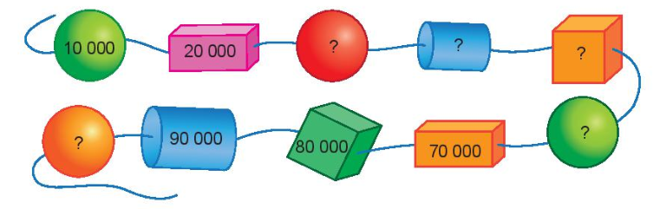
+ 10 000
30 000
40 000
50 000
60 000
100 000
+ 10 000

